Slide 1
myApps柔性定制平台
——国内首个快速开发平台
一个非IT人员也可轻松构建IT业务处理流程的工具平台
一个可根据企业个性化需求快速定制应用系统的工具平台
一个成本低廉应用广泛的平台
一个面向最终用户的平台

Slide 2
常用脚本应用
  1.如何自动生成单据编号
  2.如何为字段添加必填校验
  3.如何设置字段间两级联动
  4.如何设置日期字段默认等于当日时间
  5.如何设置字段默认等于建单人
  6.如何设置流程分支

Slide 3
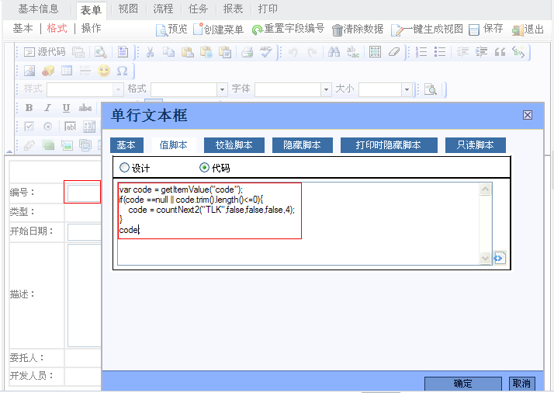
1、自动生成单据编号

Slide 4
1、自动生成单据编号
编写“Bug编号”字段值脚本：
var value = getItemValue("Bug编号");
if(value == null || value.trim().length() <= 0){
value = countNext2("BR",true,true,false,2);
}
value;

Slide 5
1、自动生成单据编号
函数1：
getItemValue(fieldName)
参数说明：
fieldName，需要获取的字段名称
作用：
获取字段值

Slide 6
1、自动生成单据编号
函数2：
countNext2(headTest, isYear, isMonth, isDay, digit)
参数说明：
headText，字符串型, 编号前缀字符
isYear，布尔型, 编号中是否包含年份
isMonth，布尔型, 编号中是否包含月份
isDay，布尔型, 编号中是否包含日期
digit，数值型, 指定编号中随机序列号的数字位数
作用：
按“前缀+年+月+日+随机序列号”的规格生成唯一编码

Slide 7
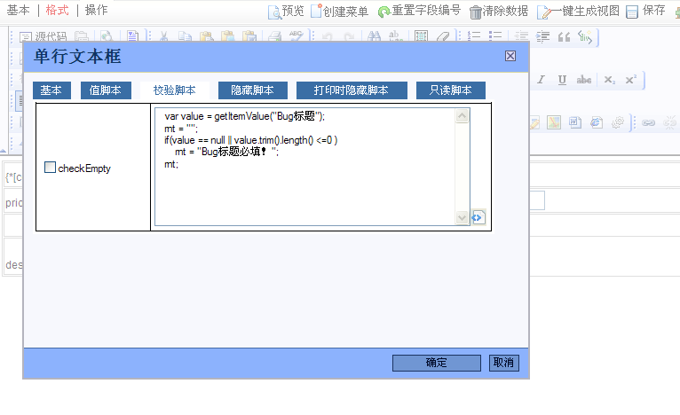
2、为字段添加必填校验

Slide 8
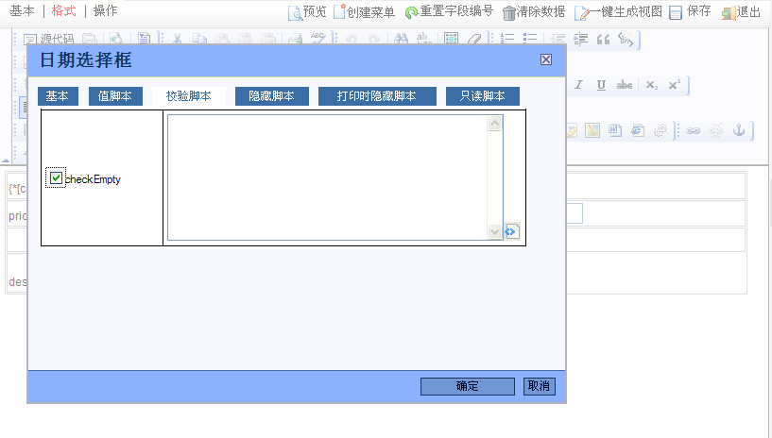
2、为字段添加必填校验

Slide 9
2、为字段添加必填校验
方法一 为字段编写校验脚本：
var value = getItemValue("Bug标题");
rnt = "";
if(value == null || value.trim().length() <=0 )
rnt = "Bug标题必填！";
rnt;

Slide 10
2、为字段添加必填校验
方法二 编写校验库“checkEmpty”，供字段统一调用：
function checkEmpty(fieldName) {
var value = getItemValue (fieldName);
var rnt = "";
if(value == null || value.trim().length() <= 0)
rnt = fieldName + "必填！";
return rnt ;
}

Slide 11
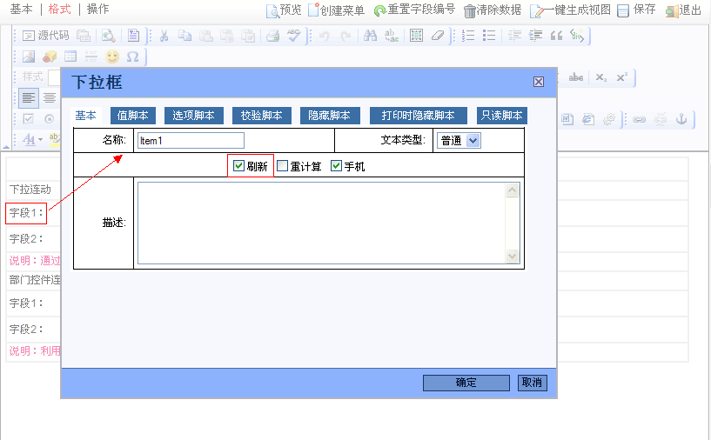
3、设置字段间两级联动

Slide 12
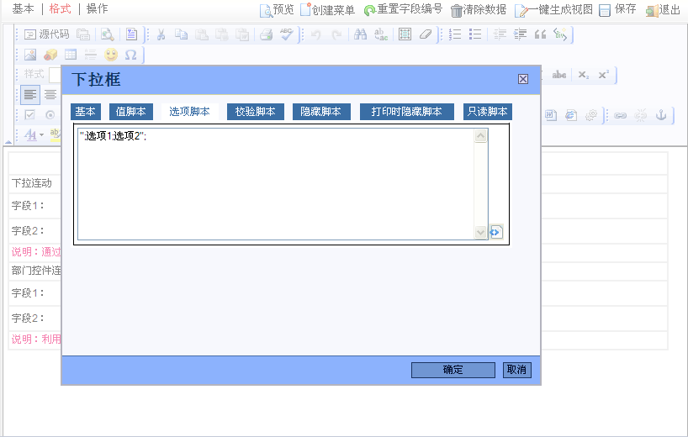
3、设置字段间两级联动

Slide 13
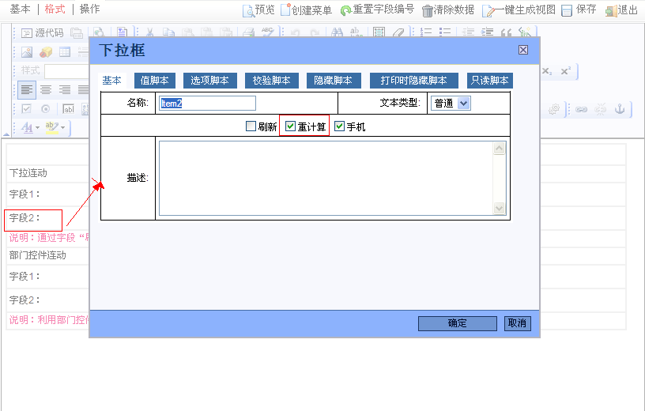
3、设置字段间两级联动

Slide 14
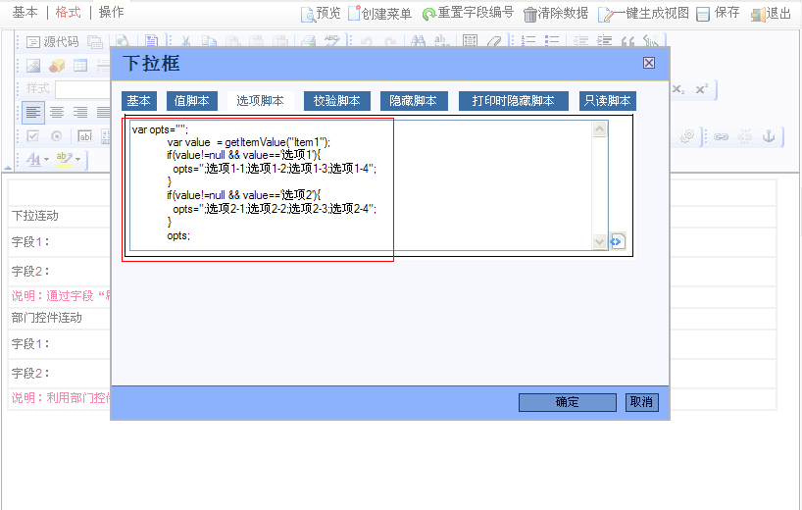
3、设置字段间两级联动

Slide 15
3、设置字段间两级联动
联动必须设置
主动——触发刷新
被动——获取数值后重计算
联动（条件）脚本编写：
=============
var opts="";
var value = getItemValue("所属部门");
if(value!=null && value=="产品部"){
opts="happy;denny";
}else if(value!=null && value=="制服部"){
opts="shary;purple";
}
opts;
ssssssss
=============
“字段1”选项脚本：";选项1;选项2";
“字段2”选项脚本：
var opts="";
var value = getItemValue("Item1");
if(value!=null && value=='选项1'){
opts=";选项1-1;选项1-2;选项1-3;选项1-4";
}else if(value!=null && value=='选项2'){
opts=";选项2-1;选项2-2;选项2-3;选项2-4";
}
opts;

Slide 16
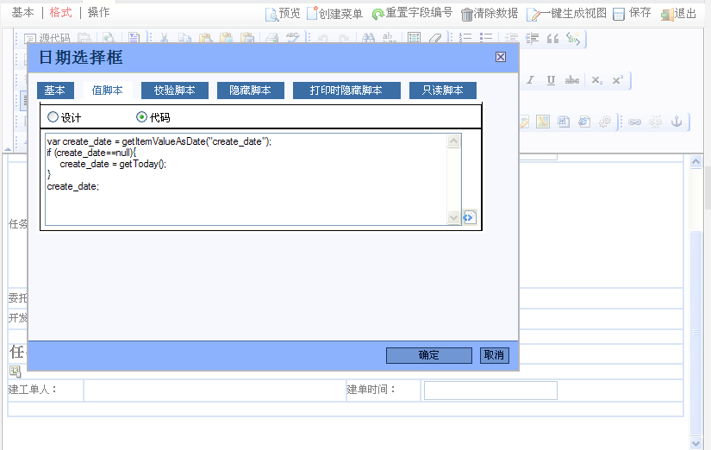
4、设置日期字段默认等于当日时间

Slide 17
4、设置日期字段默认等于当日时间
函数1：
getItemValueAsDate(fieldName)
参数说明：
fieldName，需要获取的字段名称
作用：
获取字段值，以日期形式返回
函数2：
getToday()；
作用：
获取当日日期，以日期形式返回

Slide 18
4、设置日期字段默认等于当日时间
var create_date = getItemValueAsDate("c");
if (create_date==null){
create_date = getToday();
}
create_date;

Slide 19
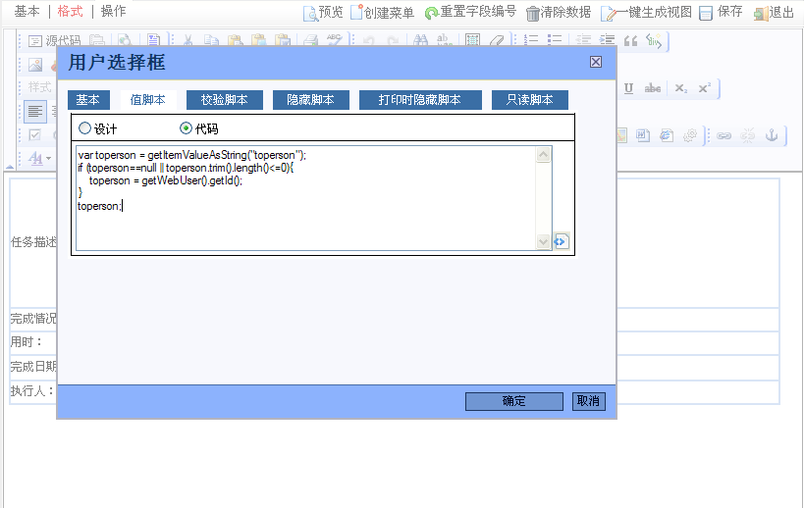
5、设置字段默认等于建单人

Slide 20
5、设置字段默认等于建单人
脚本：
var value = getItemValue("登记人");
if(value == null || value.trim().length() <= 0)
value = getWebUser().getName();
value;
函数1：getWebUser()
作用：返回当前系统用户对象
函数2：getName()
作用：返回当前系统用户对象的Name属性

Slide 21
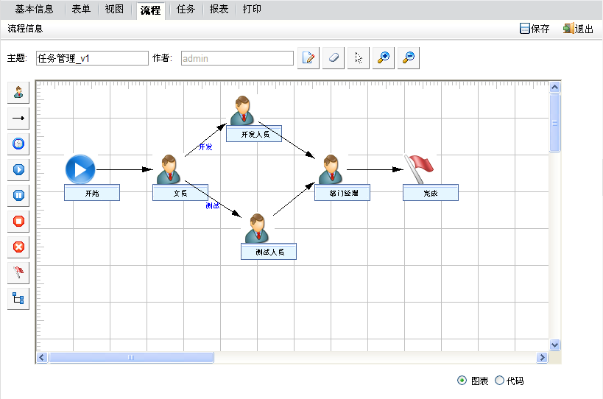
6、设置流程分支

Slide 22
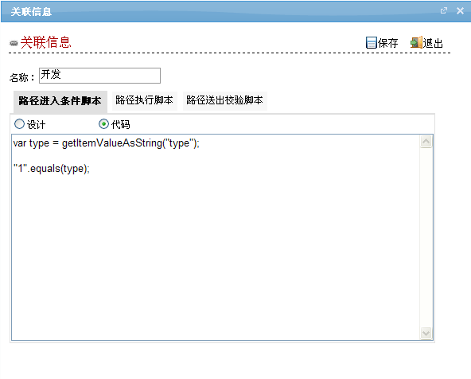
6、设置流程分支

Slide 23
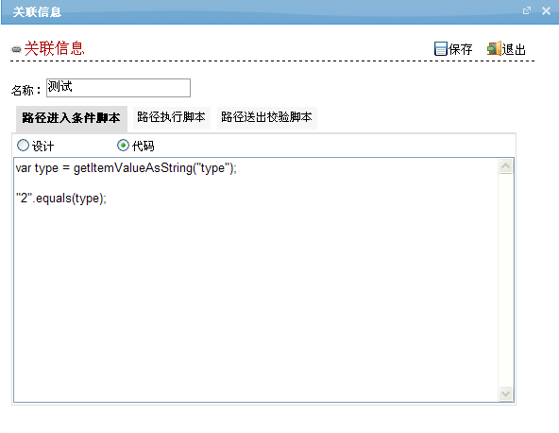
6、设置流程分支

Slide 24
6、设置流程分支
根据表单任务类型自动判断分支
“开发”流程分支条件脚本：
  var type = getItemValueAsString("type");
  "1".equals(type);
“测试”流程分支条件脚本：
  var type = getItemValueAsString("type");
  “2".equals(type);

Slide 25
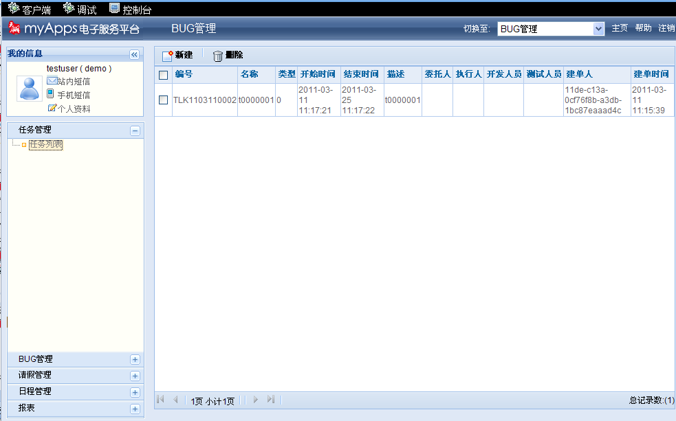
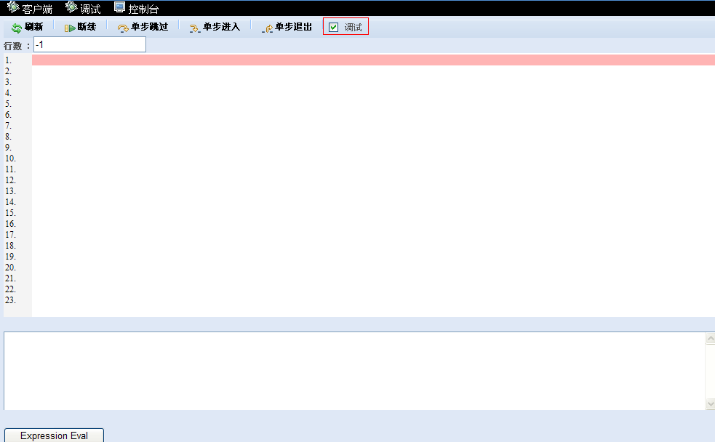
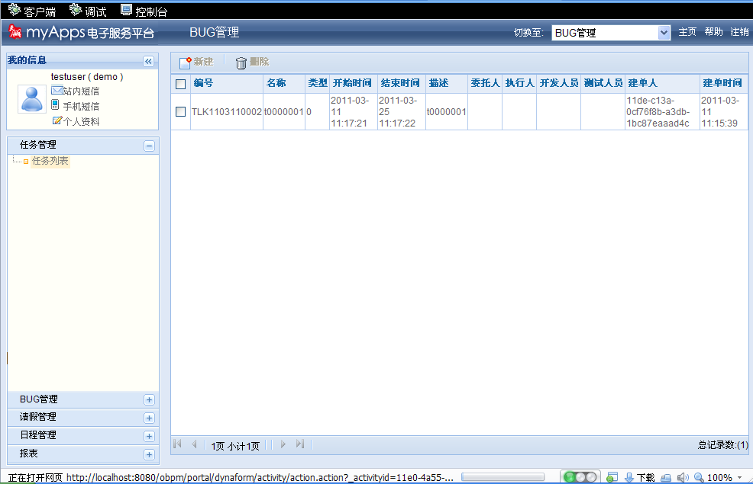
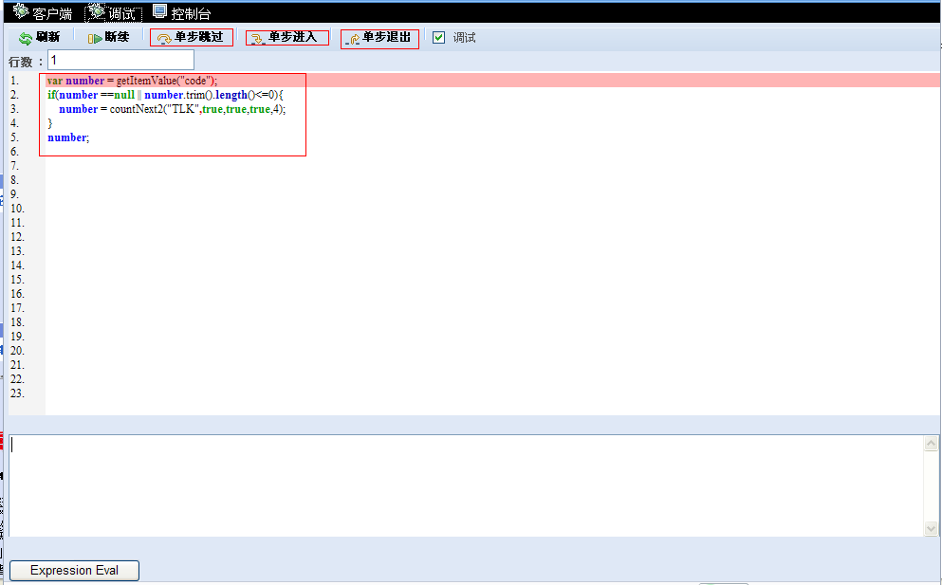
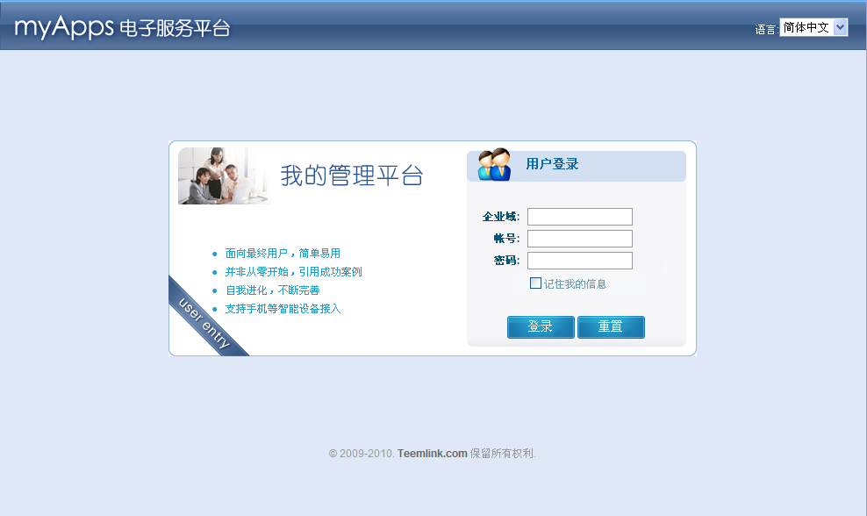
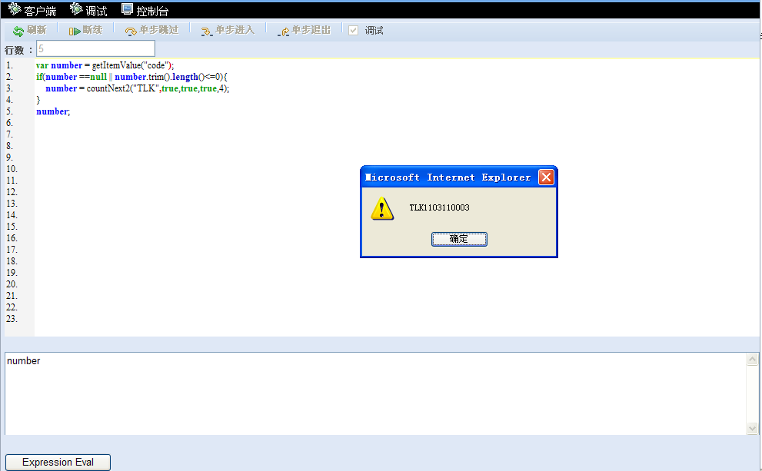
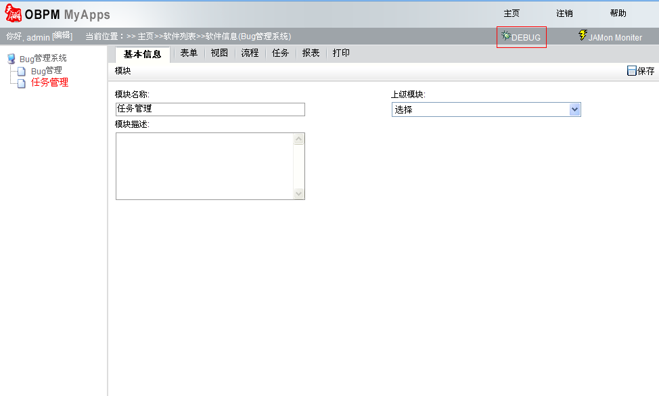
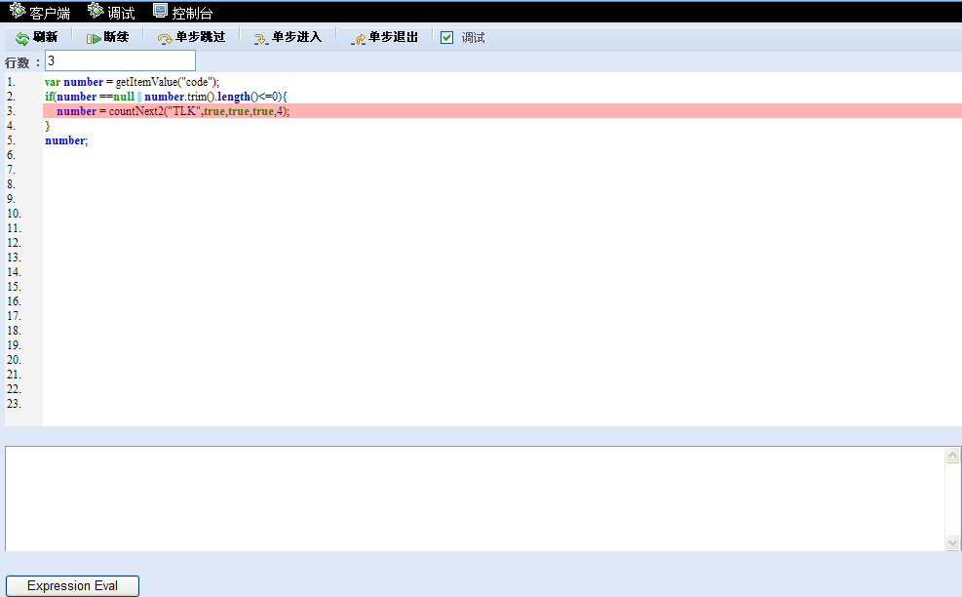
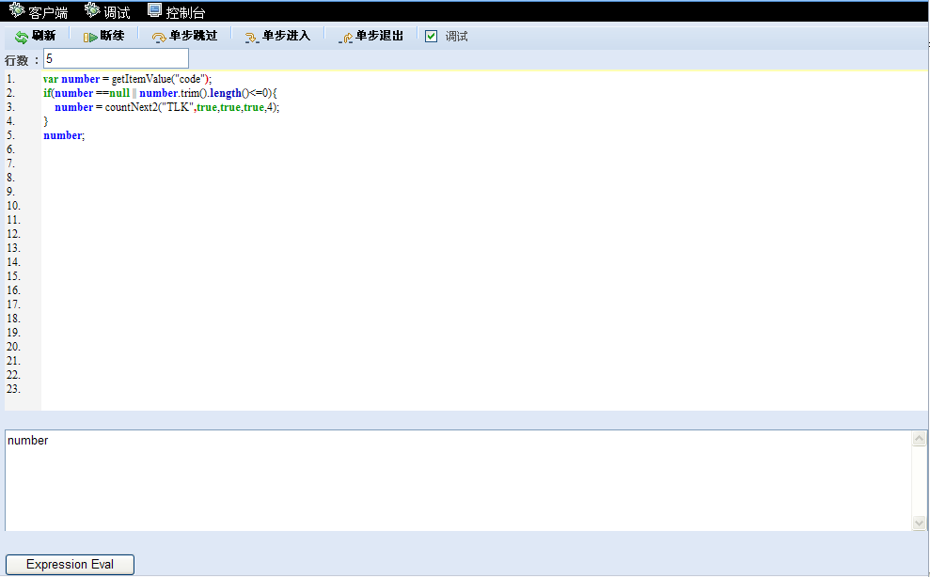
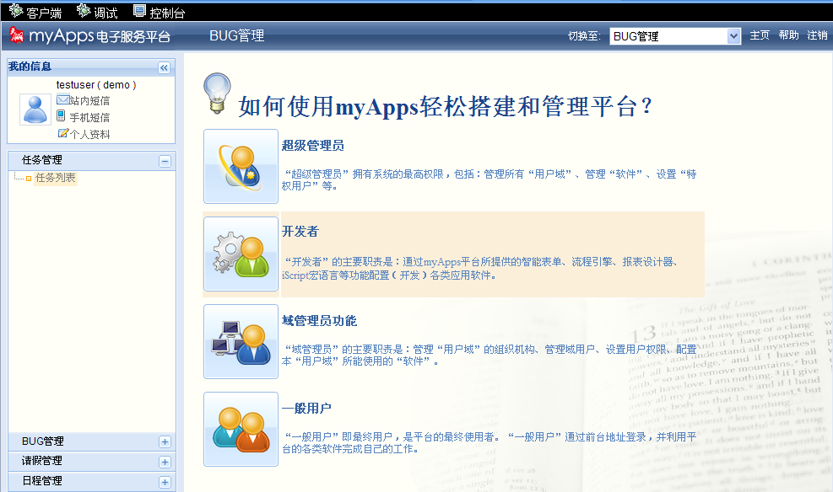
iScript脚本调试功能
如何开启脚本调试功能
如何调试脚本
如何判断脚本异常
如何获取脚本实时运行结果
调试
返回“客户端”操作
点击“DEBUG”
新建文档
进入调试状态

Slide 26
致谢
  THANK YOU FOR LISTENING…

